Slide 1
防範一氧化碳中毒
學務處 關心您

Slide 2
防範一氧化碳中毒

Slide 3
何謂一氧化碳
一氧化碳是一種無色無味的氣體
中毒後的症狀不易察覺
吸入過多一氧化碳後，經常只有疲倦、昏眩等輕微不適症狀，往往在中毒後而不自覺的狀況下，在昏睡中死亡。
一氧化碳中毒部分媒體會誤報導為「瓦斯中毒」
國內天然氣均依法令添加甲硫醇或二乙基硫作為警示劑，使得、有臭味，一旦瓦斯外洩，民眾易於察覺，不易造成災害

Slide 4
一氧化碳與血紅素
在氧氣充足的環境，會完全燃燒變成無危害的二氧化碳（CO2）
但是在氧氣不足時，燃燒便會不完全，產生一氧化碳（CO）
一氧化碳與血液中的血紅素結合力，為氧氣的200-250倍
CO會取代氧氣搶先與血紅素結合，形成一氧化碳血紅素，降低血紅素帶氧能力
因此體內組織無充足含氧，因而產生各種一氧化碳中毒的症狀

Slide 5
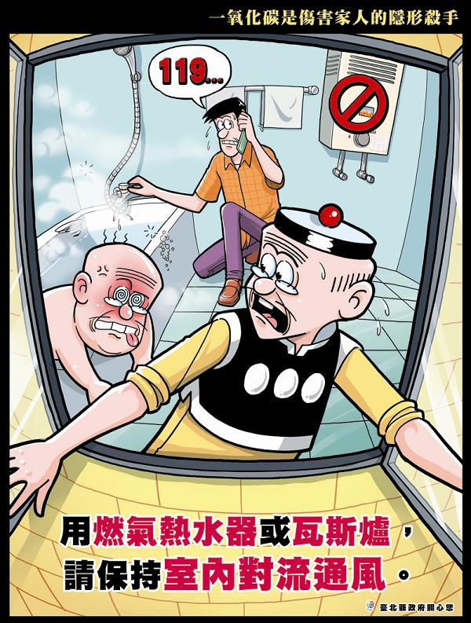
如何防止一氧化碳中毒
四 要
要保持環境的「通風」
要使用安全的「品牌」
要注意安全的「安裝」
要注意平時的「檢修」
Notes:
5

Slide 6
一氧化碳中毒急救步驟
1.立即打開門窗，使空氣流通
2.將中毒者移到通風處，鬆解衣物，並抬高下顎。
3.若已無呼吸，應立即施以人工呼吸。
4.若已無心跳，應立即施以心肺復甦術。
5.盡速撥打119求助。

Slide 7
一氧化碳影響人體之嚴重性
項次 | 一氧化碳含量 | 人體暴露時間及生理症狀
1 | 0.01% (100ppm) | 6-8個小時內，會產生頭痛、昏沈、噁心、肌肉無力、 判斷力喪失等症狀。
2 | 0.02% (200ppm) | 2-3個小時產生輕微頭痛。
3 | 0.04% (400ppm) | 2.5個小時-3.5個小時頭痛加劇。
4 | 0.08% (800ppm) | 45分鐘會頭暈、反胃、抽筋。
5 | 0.16% (1,600ppm) | 20分鐘會頭痛、暈眩，2小時死亡。
6 | 0.32% (3,200ppm) | 5-10分鐘會頭痛、暈眩、嘔吐，30分鐘會死亡。
7 | 0.64% (6,400ppm) | 1-2分鐘內會頭痛、暈眩，10-15分鐘內會死亡。
8 | 1.28% (12,800ppm) | 1-3分鐘內可能會死亡。
Notes:
7

Slide 8
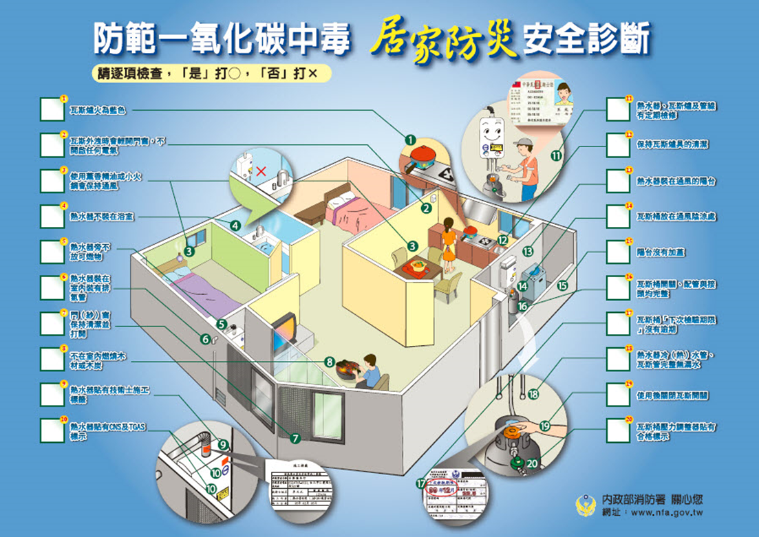
居
家
防
災
安
全
診
斷
表
Notes:
8

Slide 9
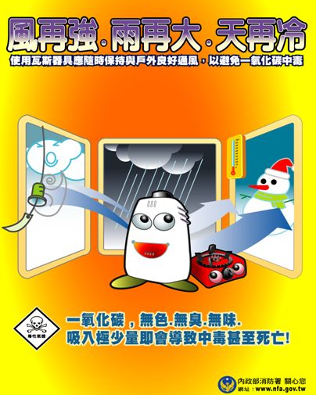
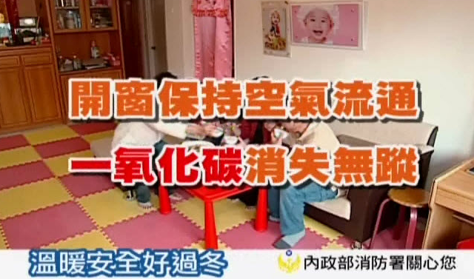
使用瓦斯與戶外保持通風

Slide 10
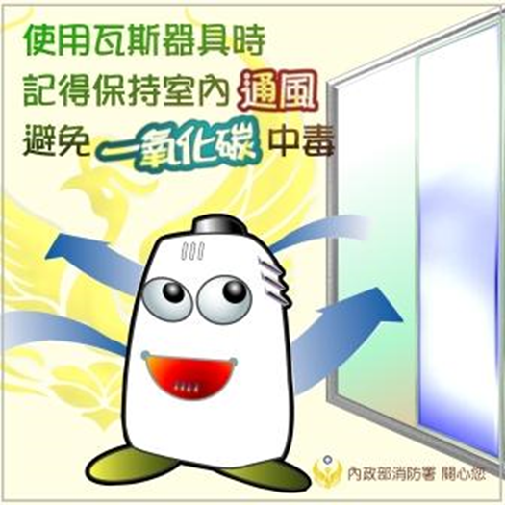
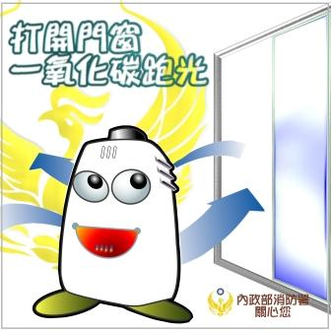
打開窗戶避免中毒

Slide 11
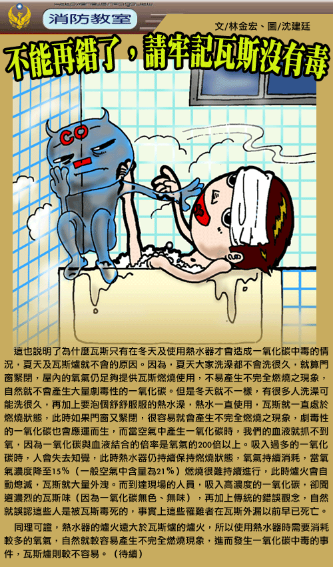
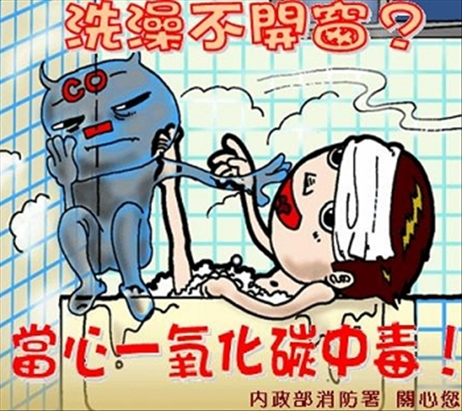
打開窗戶避免中毒

Slide 12
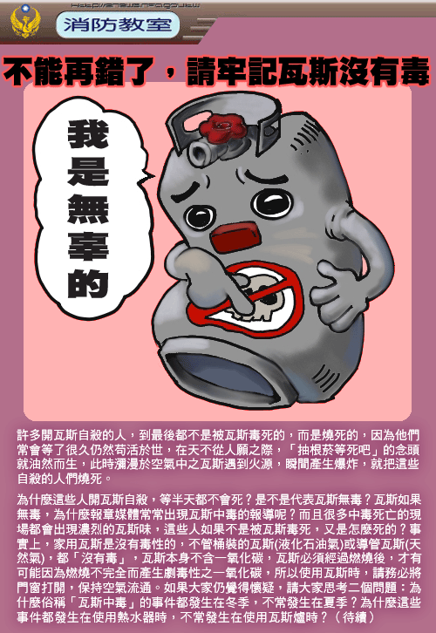
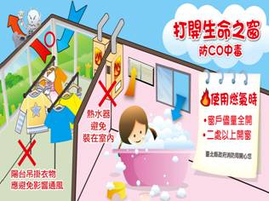
打開窗戶避免中毒

Slide 13
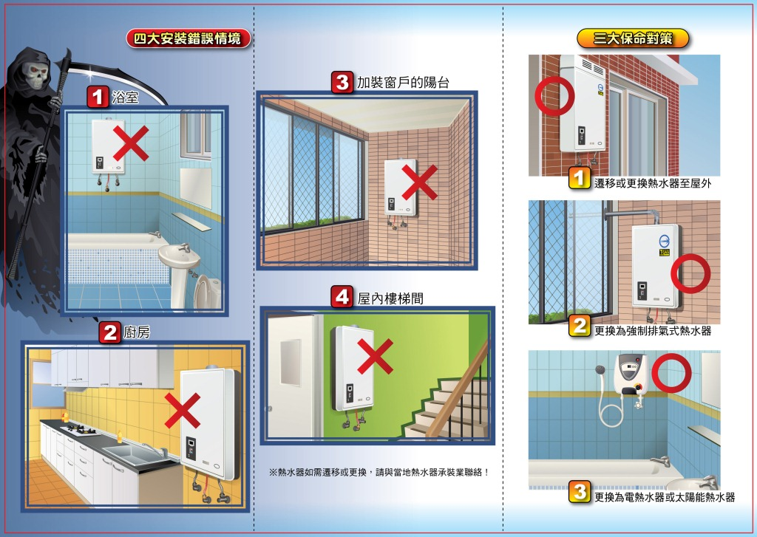

Slide 14
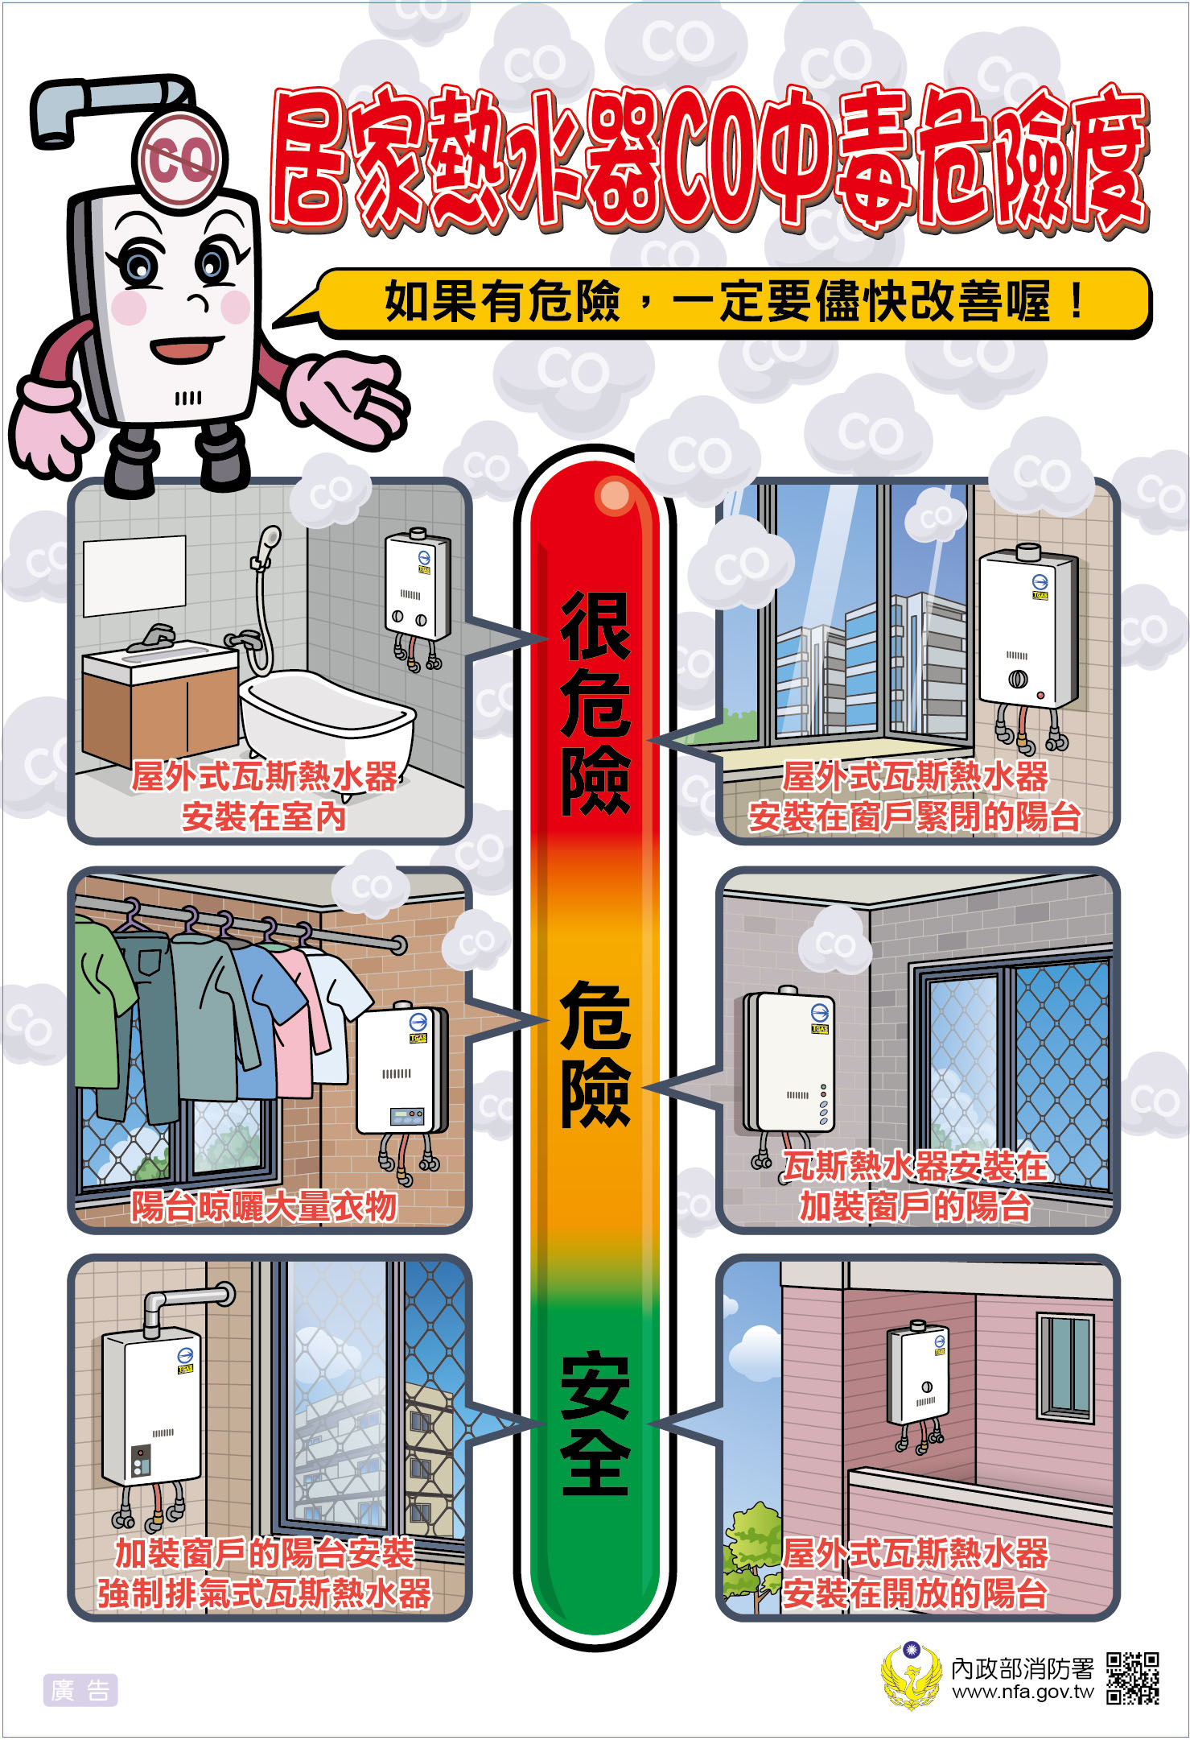
複習一下

Slide 17
隆田國小關心你
資料來源
內政部消防署/一氧化碳中毒篇/ https://www.nfa.gov.tw/cht/index.php?code=list&ids=284

